Slide 1
Sesión 26 · Ciencia de Datos Aplicada en Biomedicina
Sesión 26
Deployment de modelos
Bloque V — Machine Learning clínico
Dr. Antonio Daniel Martínez Gutiérrez Semestre 2027-1 · 1:30 h
Dr. Antonio Daniel Martínez Gutiérrez · 2027-1

Slide 2
Sesión 26 · Ciencia de Datos Aplicada en Biomedicina
Agenda
1. Lo que se despliega no es el modelo
2. Guardarlo sin que se rompa
3. Servir el modelo
5. Poner el modelo en producción
6. Lo que queda escrito del modelo (model card)
Laboratorio: empaquetar, servir y vigilar tu propio modelo
Dr. Antonio Daniel Martínez Gutiérrez · 2027-1
3

Slide 3
Sesión 26 · Ciencia de Datos Aplicada en Biomedicina
1. Lo que se despliega no solo es el modelo
Dr. Antonio Daniel Martínez Gutiérrez · 2027-1
4

Slide 4
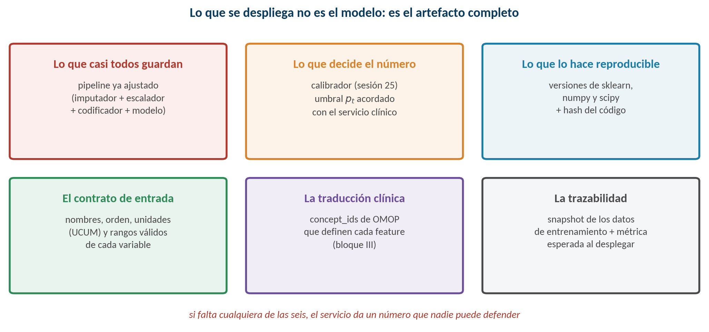
Sesión 26 · Ciencia de Datos Aplicada en Biomedicina
El
.pkl
solo no sirve a nadie
Dr. Antonio Daniel Martínez Gutiérrez · 2027-1
6

Slide 5
Sesión 26 · Ciencia de Datos Aplicada en Biomedicina
2. Guardar el modelo
Dr. Antonio Daniel Martínez Gutiérrez · 2027-1
7

Slide 6
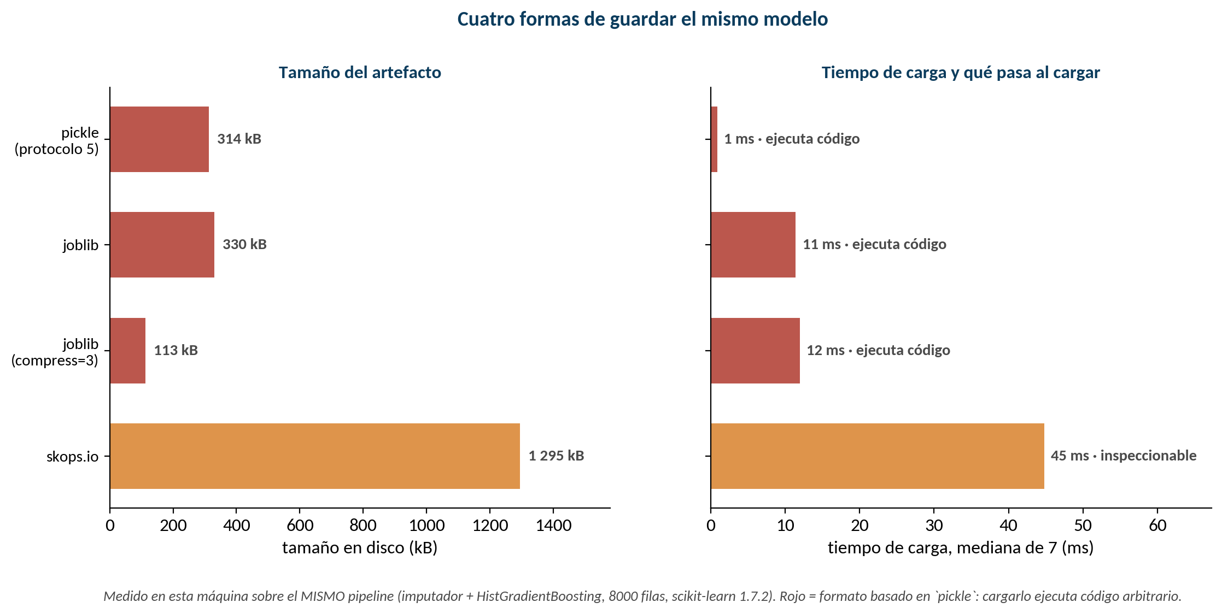
Sesión 26 · Ciencia de Datos Aplicada en Biomedicina
Cuatro formas de guardar el mismo modelo
Dr. Antonio Daniel Martínez Gutiérrez · 2027-1
8

Slide 7
Sesión 26 · Ciencia de Datos Aplicada en Biomedicina
Cargar un
.pkl
ejecuta código
# esto no es un ataque teórico: es cómo funciona el formato
modelo = joblib.load("modelo_del_colaborador.joblib")
# └── ejecuta __reduce__ del objeto serializado, sea lo que sea
pickle
,
joblib
y
cloudpickle
comparten el mismo protocolo por debajo. Nunca cargues un modelo de
una fuente que no controlas, igual que nunca correrías su script sin leerlo.
skops.io
es la alternativa directa: te dice qué hay adentro antes de cargarlo.
sio.get_untrusted_types(file="modelo.skops")
# → ['numpy.dtype', 'sklearn...TreePredictor'] ← los revisas y decides
Los dos tipos de arriba son los que reportó nuestro pipeline.
Dr. Antonio Daniel Martínez Gutiérrez · 2027-1
9

Slide 8
Sesión 26 · Ciencia de Datos Aplicada en Biomedicina
3. Servir el modelo
Dr. Antonio Daniel Martínez Gutiérrez · 2027-1
11

Slide 9
Sesión 26 · Ciencia de Datos Aplicada en Biomedicina
Qué pone el modelo detrás de un HTTP
mlflow models serve -m "models:/ckd-progresion@champion" -p 8000
Un comando y tienes
/invocations
,
/ping
,
/health
y
/version
. Por debajo es FastAPI: exactamente
lo que vimos en la sesión 9
Opción
Qué escribes tú
Qué ganas
FastAPI a mano (sesión 9)
rutas, esquema, respuesta
control total
mlflow models serve
nada
también imagen Docker
BentoML · KServe
un archivo de servicio
lotes adaptativos, Kubernetes
endpoint de SageMaker AI
el contenedor
autoescalado y guardrails
Dr. Antonio Daniel Martínez Gutiérrez · 2027-1
13

Slide 10
Sesión 26 · Ciencia de Datos Aplicada en Biomedicina
5. Poner el modelo en producción
Dr. Antonio Daniel Martínez Gutiérrez · 2027-1
25

Slide 11
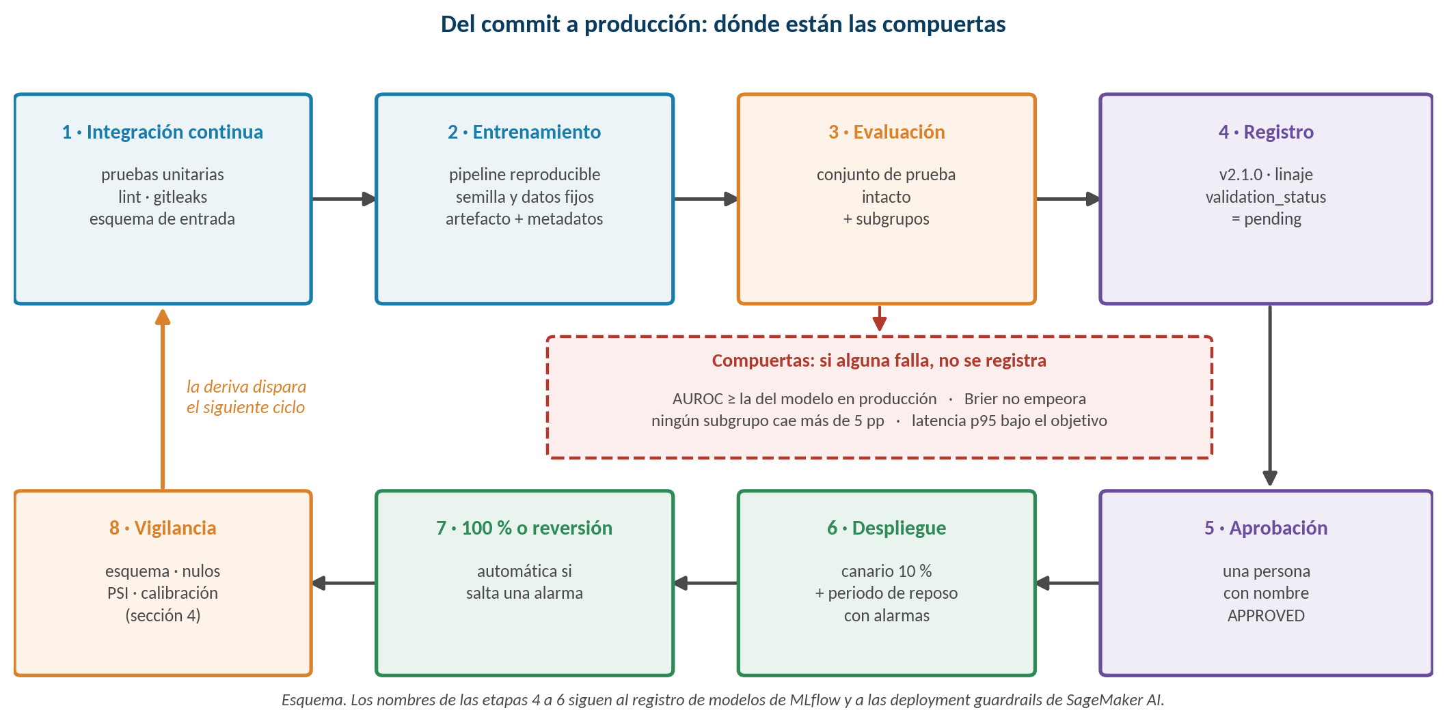
Sesión 26 · Ciencia de Datos Aplicada en Biomedicina
El mapa de la sección
Dr. Antonio Daniel Martínez Gutiérrez · 2027-1
26

Slide 12
Sesión 26 · Ciencia de Datos Aplicada en Biomedicina
El registro de modelos: qué es exactamente «una versión»
import mlflow
# 1. se registra el artefacto; la versión se crea e incrementa sola
mlflow.sklearn.log_model(pipe, name="modelo",
registered_model_name="ckd-progresion")
# 2. la compuerta deja su huella EN la versión
c = mlflow.MlflowClient()
c.set_model_version_tag("ckd-progresion", "2", "validation_status", "approved")
Una versión registrada no es un archivo: es el artefacto más el linaje — qué corrida lo produjo, con qué datos,
qué parámetros y qué métricas.
Es lo mismo que resuelven el Model Registry de SageMaker AI (grupos de modelos, versiones, estado de aprobación, linaje)
y sus equivalentes.
Dr. Antonio Daniel Martínez Gutiérrez · 2027-1
30

Slide 13
Sesión 26 · Ciencia de Datos Aplicada en Biomedicina
Promover sin tocar el código del cliente
# el alias es un apuntador movible a una versión
c.set_registered_model_alias("ckd-progresion", "champion", "2")
El servicio nunca menciona un número de versión:
modelo = mlflow.sklearn.load_model("models:/ckd-progresion@champion")
Operación
Qué se hace
Promover la v3
reasignar
champion
a la 3
Revertir
reasignar
champion
a la 2 — sin volver a desplegar
Dr. Antonio Daniel Martínez Gutiérrez · 2027-1
31

Slide 14
Sesión 26 · Ciencia de Datos Aplicada en Biomedicina
Plataformas: qué te resuelve cada una
Opción
Qué te da
Cuándo tiene sentido
FastAPI + Docker en EC2
nada; lo armas tú
un modelo, un equipo
MLﬂow en tu servidor
registro, versiones, linaje
varios modelos, sin nube gestionada
SageMaker AI
registro, pipelines, endpoints, guardrails, Model Monitor
ya vives en AWS (sesiones 19–21)
Vertex AI · Azure ML
equivalente
ya vives en GCP o Azure
BentoML · KServe
empaquetado y servicio
el hospital ya corre Kubernetes
Para un modelo, un contenedor en EC2 es suﬁciente y defendible. La plataforma se justiﬁca cuando hay
varios modelos, varios equipos y alguien que va a auditar.
Dr. Antonio Daniel Martínez Gutiérrez · 2027-1
32

Slide 15
Sesión 26 · Ciencia de Datos Aplicada en Biomedicina
Actualizar sin apagar
Modo
Qué hace
all at once
cambia todo y vigila durante un periodo de reposo
canario
manda una fracción pequeña al nuevo, reposa, y si no salta ninguna alarma pasa el resto
lineal
lo mismo, en n pasos iguales
rolling
sustituye instancias por lotes del tamaño que elĳas
En los cuatro, las alarmas deﬁnidas antes disparan la reversión automática.
Dr. Antonio Daniel Martínez Gutiérrez · 2027-1
33

Slide 16
Sesión 26 · Ciencia de Datos Aplicada en Biomedicina
6. Lo que queda escrito
Dr. Antonio Daniel Martínez Gutiérrez · 2027-1
34

Slide 17
Sesión 26 · Ciencia de Datos Aplicada en Biomedicina
Lo que el regulador te va a pedir del pipeline
Pregunta
Dónde vive la respuesta
¿Qué versión produjo esta alerta?
el
prediccion_id
y el alias, con fecha
¿Con qué datos se entrenó esa versión?
el linaje del registro
¿Quién la aprobó?
la etapa 5, con nombre
¿Qué cambios puedes hacer sin volver a pedir permiso?
un PCCP declarado por adelantado (FDA, guía ﬁnal de agosto 2025)
Nada de esto es papeleo aparte. Son campos del registro de modelos. Si el pipeline está bien hecho, el
expediente sale casi solo.
Marco completo —FDA, Reglamento (UE) 2026/1744 y COFEPRIS— en
.
recursos/s26-deployment-etica.md
Dr. Antonio Daniel Martínez Gutiérrez · 2027-1
35

Slide 18
Sesión 26 · Ciencia de Datos Aplicada en Biomedicina
La model card vive junto al modelo
Lo que el registro llena solo: versión, métricas, linaje, fecha, quién aprobó.
Lo que tienes que escribir tú:
uso previsto — y para qué decisión no sirve
población de entrenamiento, y en quién no se validó
desempeño por subgrupo, con la prevalencia local
limitaciones conocidas
quién lo vigila, cada cuánto y quién lo apaga
Si la model card se escribe al ﬁnal, se escribe mal. Va en el repositorio desde la primera versión registrada,
aunque tenga huecos.
Dr. Antonio Daniel Martínez Gutiérrez · 2027-1
36

Slide 19
Sesión 26 · Ciencia de Datos Aplicada en Biomedicina
Para llevar
1. Lo que se despliega es el artefacto completo — pipeline, calibrador, umbral, contrato de entrada,
versiones y procedencia. El
.pkl
solo produce números que nadie puede defender.
2. Entrenar es una de ocho etapas. Lo que hace desplegable a un modelo es el registro de versiones con
linaje, las compuertas que lo dejan pasar o no, y que revertir sea reasignar un alias — no un redespliegue a
las 3 a.m.
Dr. Antonio Daniel Martínez Gutiérrez · 2027-1
37

Slide 20
Sesión 26 · Ciencia de Datos Aplicada en Biomedicina
Laboratorio
Empaquetar, servir y vigilar tu propio modelo
Toma el modelo de la sesión 25 y conviértelo en algo que otro pueda correr, auditar y apagar.
La prueba de fuego (actividad 3): entrega tu artefacto a un compañero, sin hablar con él. Si sus diez
predicciones no coinciden con las tuyas hasta el tercer decimal, el artefacto está incompleto — y el problema
no es de él.
Entregables: artefacto reproducible + servicio con pruebas + reporte de vigilancia + registro con dos versiones y
CI con compuertas +
MODEL_CARD.md
.
labs/s26-deployment-etica/README.md
Dr. Antonio Daniel Martínez Gutiérrez · 2027-1
38

Slide 21
Sesión 26 · Ciencia de Datos Aplicada en Biomedicina
¿Preguntas?
Dr. Antonio Daniel Martínez Gutiérrez · 2027-1
39

